Slide 1
WebApp – RanaMelone - Lirify
Andrea Valentinuzzi 2090451
Giovanni Brejc 2096046
Arjun Jassal 2095488

Slide 2
Lirify: a lyrics database for popular songs
USERS
ARTISTS
View and like songs and albums
Create personal playlists
Manage private profile
Global content search
View recommendations
Upload and delete songs and albums
Personalize public profile
Notes:
Utilizzare sempre i modelli di elenco forniti dal programma, quindi non realizzare elenchi solamente inserendo trattini, numeri o punti, affinché una sintesi vocale possa leggerli in ordine e proprio come elenchi.

Slide 3
Backend
REST model
Each functionality implements its own REST call
Params / Body
Params / Body
Params / Body
REST Dispatcher
REST Resource
DAO
REQUEST
SQL
JSON
JSON
JSON
RESPONSE
Notes:
Quando viene inserita una tabella, in modo che una sintesi vocale la possa leggere correttamente, selezionare l’intera tabella, sarà visualizzato sulla barra in alto il menù «Strumenti tabella», da quel menù usare le «Righe di intestazione» dal menù «Progettazione».
Alcune sintesi vocali leggono correttamente la tabella nel formato .ppt, altre funzionano correttamente convertendo il file in PDF.
Utilizzare una slide aggiuntiva, successiva alla Tabella, in cui le informazioni principali della tabella vengano presentate in un breve testo (paragrafo o punti elenco).

Slide 4
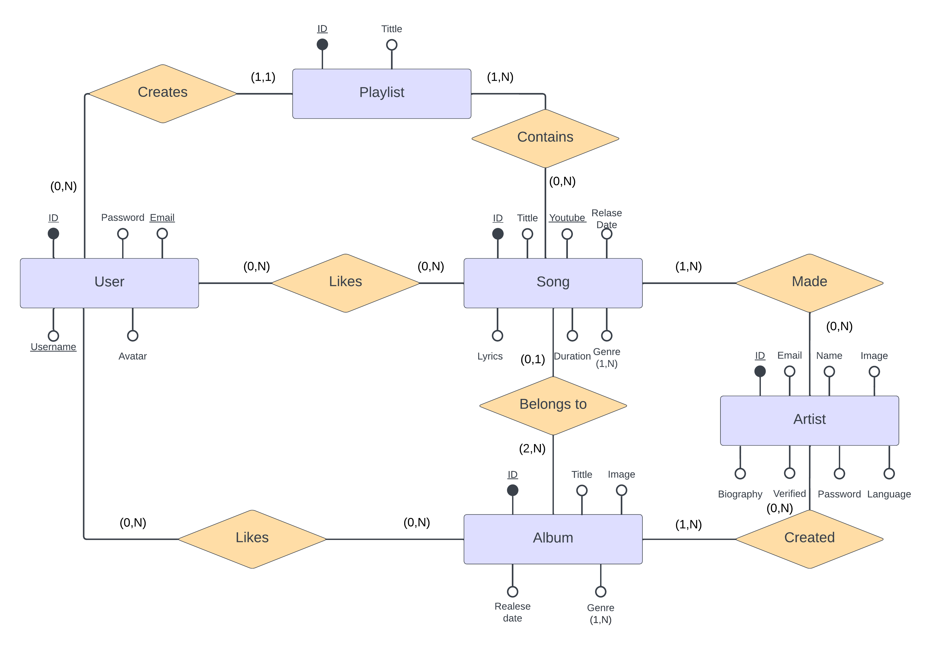
Database
Notes:
Preferire un carattere sans serif come Arial, Helvetica o Verdana. Font utilizzato 36/28.
E’ comunque consigliabile Font 40/30.
Allineare i testi a sinistra, non giustificarli.
Utilizzare non più di tre blocchi di informazione di massimo 2/3 righe ciascuno.
Per evidenziare titoli o parole chiave, prediligere l’uso del grassetto a corsivo o colori. Prediligere testo nero su sfondo bianco.
Evitare ombre, sfumature e gradazioni di grigio.
Secondo le linee guida sull’accessibilità, prestare attenzione ai contrasti tra i colori di sfondo e il testo.

Slide 5

Frontend
HTML: structure and content of the page
CSS: styling HTML elements
JS: dynamic behavior and advanced page functionality
Notes:
Quando viene inserita una formula, manualmente o con un’immagine, dev’essere inserito un testo alternativo che consenta ad una sintesi vocale di leggerla, procedendo in questo modo: cliccare con tasto destro sul campo in cui è inserita la formula, dal menù selezionare «Formato immagine», si apre il menù a destra e si clicca sull’icona «Dimensioni e Proprietà», si clicca su «Testo Alternativo» e si inserisce la descrizione della formula per intero come da esempio.

Slide 6
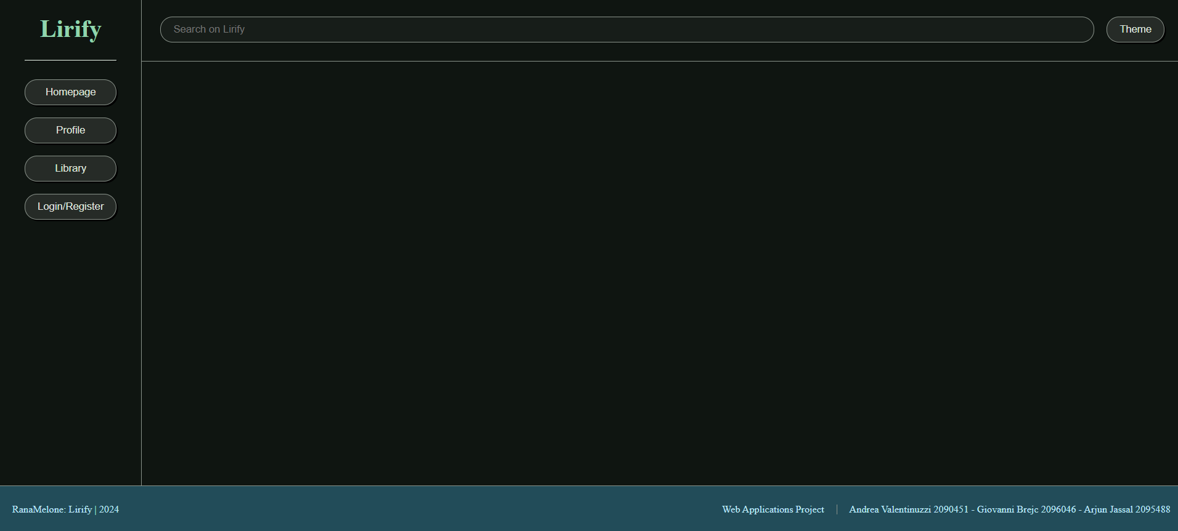
Page template
Quick access sidebar
Search feature
Dark/Light theme switch
template.js & utils.js for shared functionalities
template.css for shared styling properties
Notes:
Quando viene inserita una formula, manualmente o con un’immagine, dev’essere inserito un testo alternativo che consenta ad una sintesi vocale di leggerla, procedendo in questo modo: cliccare con tasto destro sul campo in cui è inserita la formula, dal menù selezionare «Formato immagine», si apre il menù a destra e si clicca sull’icona «Dimensioni e Proprietà», si clicca su «Testo Alternativo» e si inserisce la descrizione della formula per intero come da esempio.

Slide 7
Technical features
Pure HTML + CSS + JS frontend
Dynamic design leveraging Flexbox + Grid
Authentication using separate «authToken» cookie for users and artists
Query strings «?n=v» to load specific content
Cookie-QueryString matching for sensitive operations
Notes:
Utilizzare sempre i modelli di elenco forniti dal programma, quindi non realizzare elenchi solamente inserendo trattini, numeri o punti, affinché una sintesi vocale possa leggerli in ordine e proprio come elenchi.

Slide 8
Università degli Studi di Padova

